Slide 1
Co-Creation und Social Media

Slide 2
Co-Creation
Was ist es?
Die Auswirkungen von Social Media

Slide 3
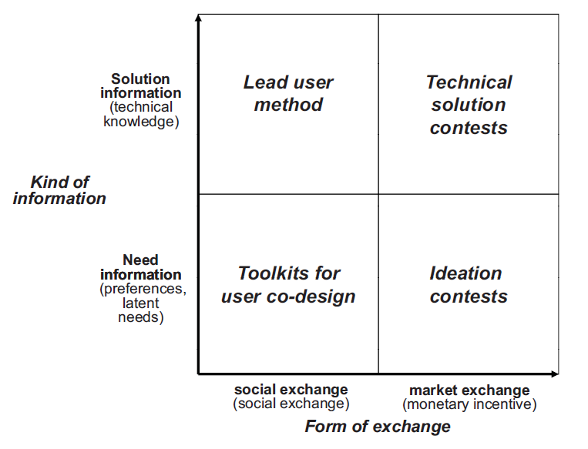
Co-Creation Methoden

Slide 4
Lead User Method
Der Wert von Lead Usern
Social Media nur Vorteile?

Slide 5
Toolkits for User Co-Design
Toolkit Formen
Designs der Nutzer haben mehr Publikum
Computer Konfigurator / My Muesli

Slide 6
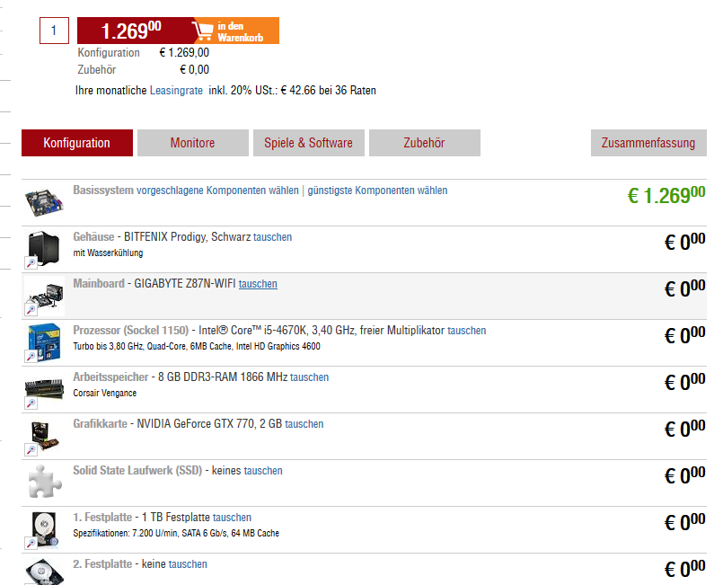

Slide 7
Technical Solution Contest
Broadcasting
Der Effekt einander zu kennen
Cutting out the middleman

Slide 8
Ideation Contest
Besten Ideen bekommen Belohnung
Zusammenarbeit gewollt

Slide 9
Quirky
Gegründet 2009 von Ben Kaufman
Onlineplattform
Ziel: Produktinnovationen von lead Usern

Slide 10
Quirky
Starke Community
600 000 Mitglieder
Hybrides Modell: Community- & Eigenentwicklung

Slide 11
Quirky - HowTo
Eine neue Idee einbringen
Andere Ideen beeinflussen
Erhält Influence-Points
Notes:
Verliert intellectual property rights, falls Produkt angenommen wird

Slide 12
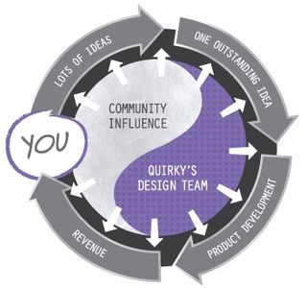
Quirky

Slide 13
Quirky – Neue Idee
  Titel, Kategorie, Elevator pitch
  Welches Problem löst die Idee
  Wie wird das Problem gelöst

Slide 14
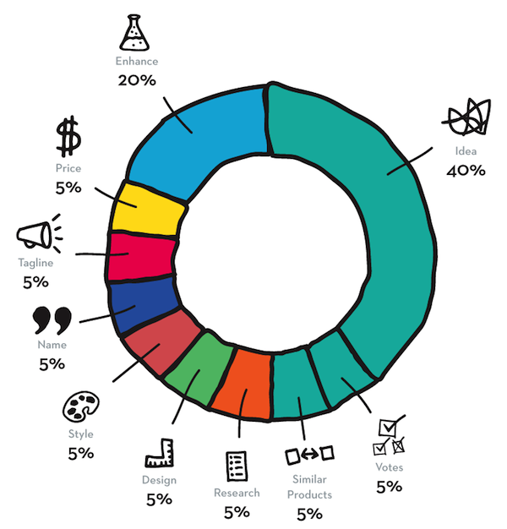
Quirky-Aufteilung

Slide 15
InnoCentive
Ebenfalls eine Onlineplattform
Lösung von Challenges
Jede Person kann mithelfen
Preisgelder

Slide 16

Kickstarter
Neuer Weg Projekte zu finanzieren
Viele kleine Geldgeber
Erfinder behählt alle Rechte
Notes:
http://www.kickstarter.com/hello?ref=nav

Slide 17
Vielen Dank!
Für Ihre Aufmerksamkeit!

